Slide 1
Instalações de Ambiente Computacional
Circuitos de controle e sinalização

Slide 2
Em nosso dia-a-dia, é comum termos sistemas bem ‘poderosos’ que precisam de um certo controle e sinalização.
Exemplo: Planta para o misturador de um composto químico.

Slide 3
Dentro de um ambiente de servidores, deve existir um cuidado enorme no monitoramento de condições do ambiente.
Mas antes… como vocês pensam que é um ambiente de servidor?

Slide 4
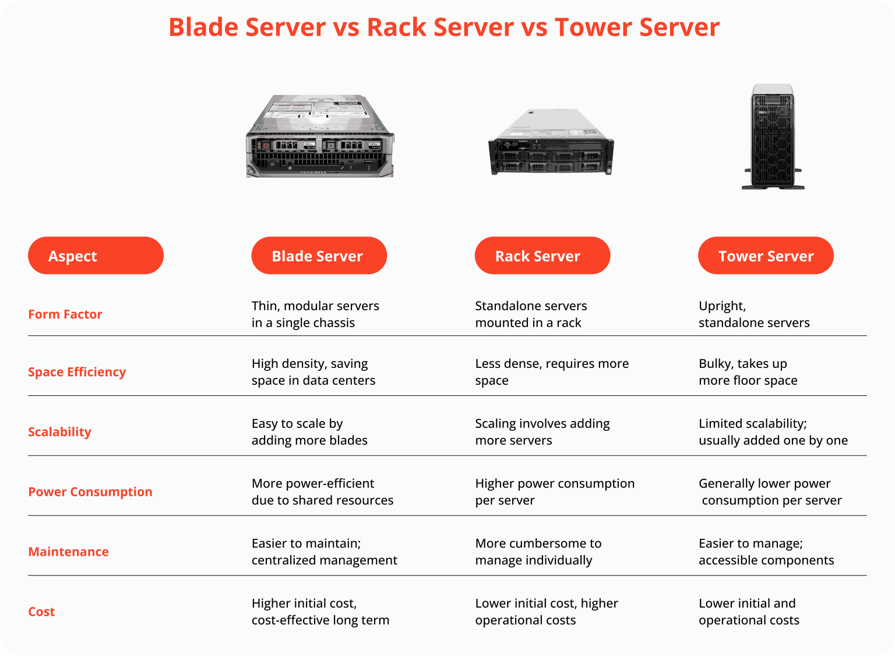
Existem três tipos mais comuns, que são Tower Server, Blade Server e Rack Server.

Slide 6
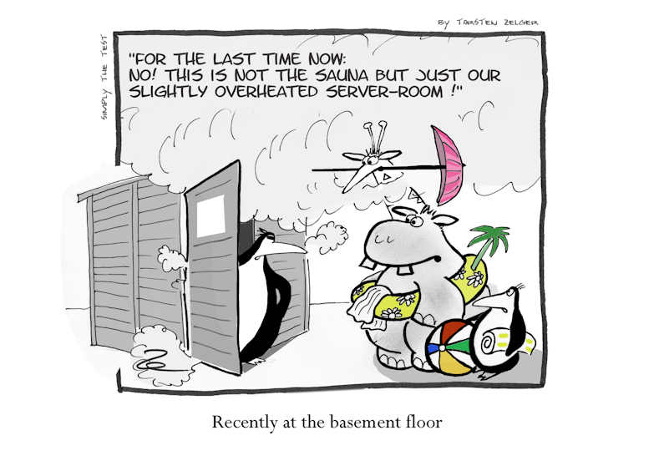
Servidores devem cumprir diversos requisitos para continuar em pleno funcionamento, assim como os nossos computadores pessoais.
E se isso não for respeitado?

Slide 7
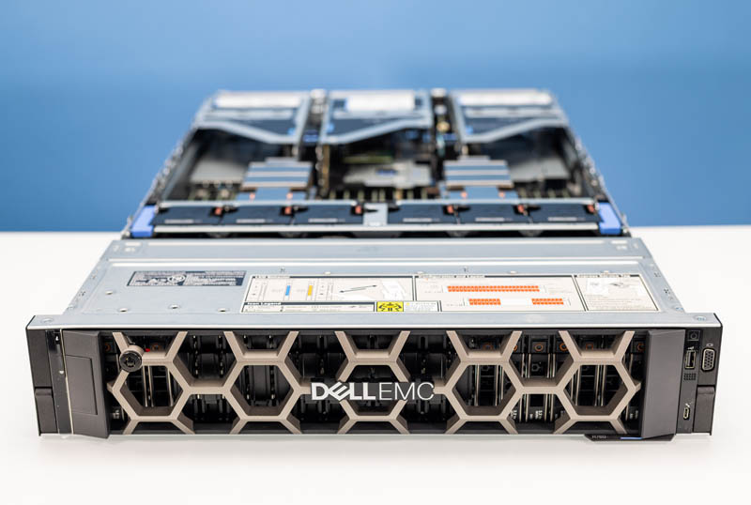
Pense também na dificuldade de gerar um ambiente que consiga condicionar um servidor pequeno contendo múltiplas GPUs…

Slide 8
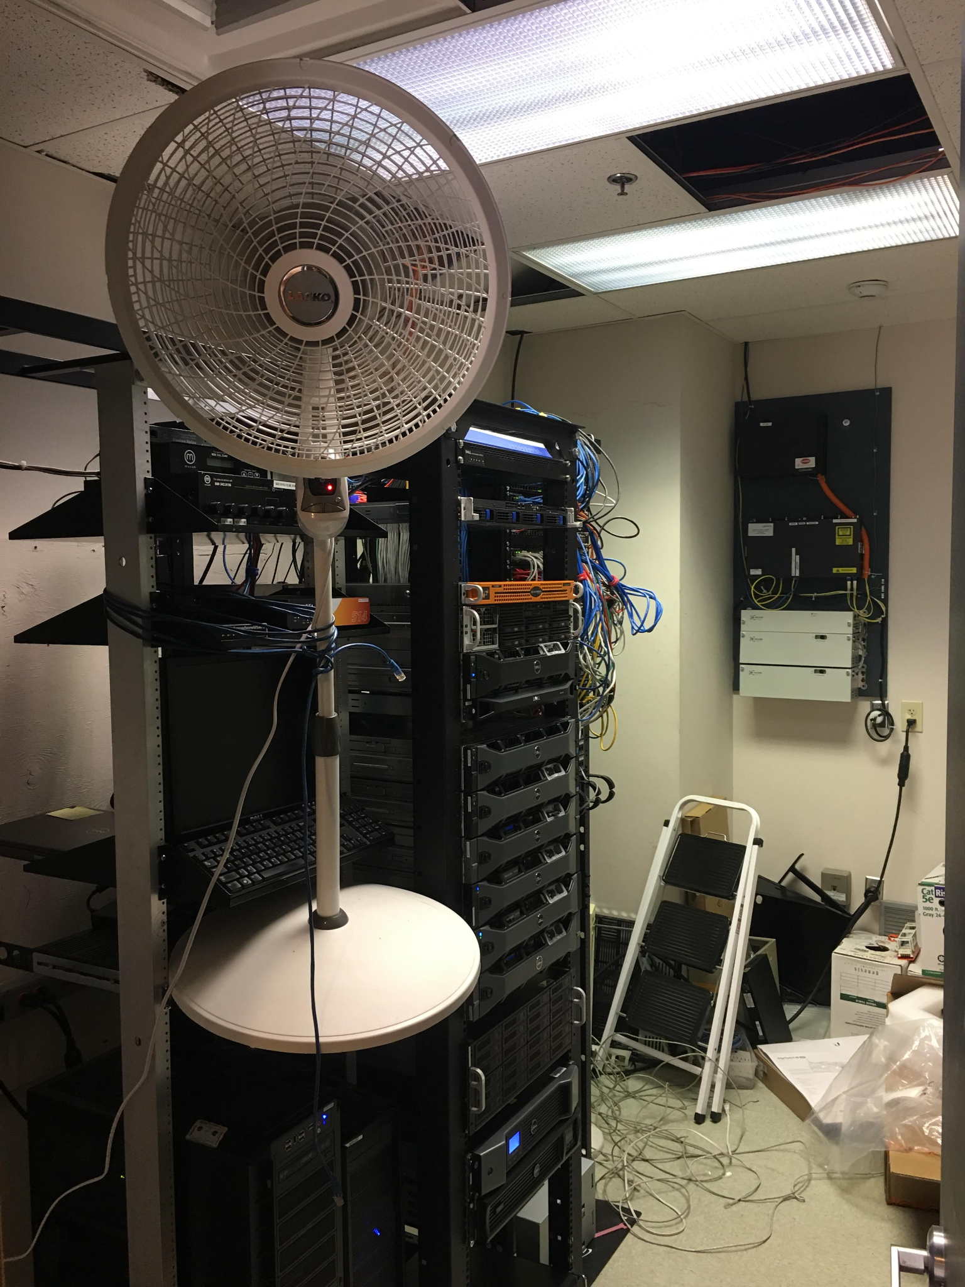
Pense também na dificuldade de gerar um ambiente que consiga condicionar um servidor pequeno contendo múltiplas GPUs…

Slide 9
Primeiramente, precisamos de circuitos de sinalização para que a gente tenha um melhor entendimento sobre o que está acontecendo no ambiente.
Podemos dividir em dois tipos diferentes:
Circuitos de sinalização luminosa.
Circuitos de sinalização não luminosa.

Slide 10
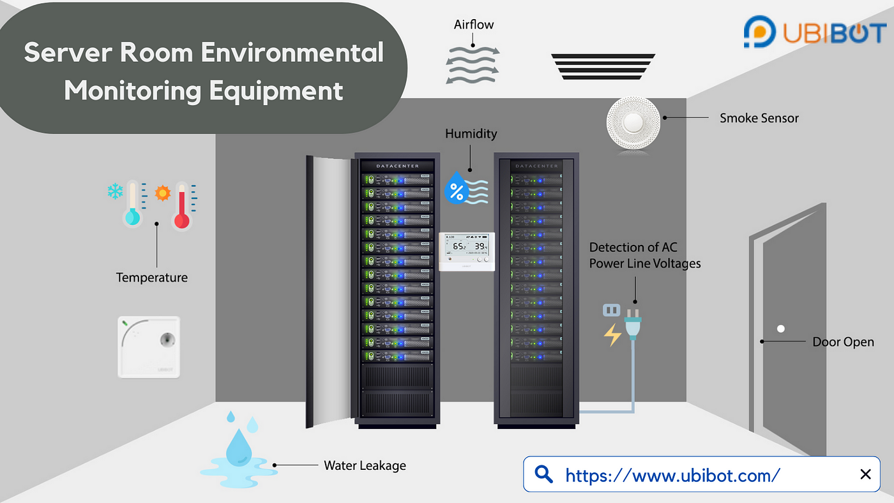
Como isso deve ser feito no sistema para a nossa área?

Slide 11
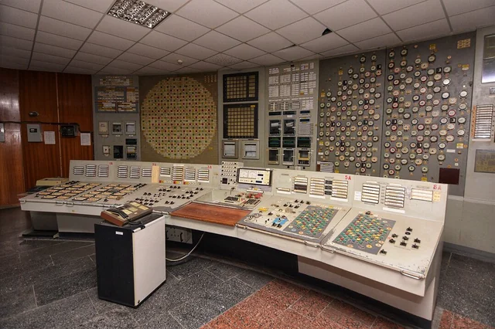
Como isso deve ser feito no sistema para a nossa área?

Slide 12
Primeiramente, precisamos de circuitos de sinalização para que a gente tenha um melhor entendimento sobre o que está acontecendo no ambiente.
Podemos dividir em dois tipos diferentes:
Circuitos de sinalização luminosa.
Circuitos de sinalização não luminosa.

Slide 13
O controle elétrico é o processo de utilizar dispositivos elétricos e eletrônicos para controlar a operação de um sistema.
Esse processo pode envolver desde a simples ligação e desligamento de um equipamento, até a operação de sistemas mais complexos, como sistemas de controle de temperatura, por exemplo.
Quais são os principais elementos de controle elétrico?

Slide 14
Uma prática comum é separar o circuito de controle/sinalização do sistema de potência.
Os circuitos de sinalização utilizam geralmente uma ordem de grandeza de corrente bem menor do que é utilizado em um Sistema de potência.
Qualquer problema no sistema de potência, se não estiver desacoplado, pode afetar o Sistema de controle/sinalização.

Slide 15
Lembrando que, para fazer o controle do que queremos, precisamos também fazer a aquisição de dados. Isto pode ser feito, por exemplo, com diferentes tipos de sensores.
O que podemos tentar controlar em nosso ambiente de trabalho? E que tipo de circuito podemos realizar?

Slide 16
Por fim, para fazer o controle e a sinalização, precisamos de algo muito importante: saber medir uma variável de interesse.
Para esta tarefa, geralmente utilizamos sensores.
Exemplos de sensores:
- Temperatura
- Distância
- Velocidade

Slide 17
1. Projete um sistema de alarme residencial que utiliza temporizadores para controlar o tempo de acionamento do alarme. O sistema deve incluir sensores de movimento e porta, uma sirene de alarme e elementos de sinalização visual e sonora para indicar o status do sistema.
2. Projete um sistema de iluminação com temporizadores para controlar a iluminação de um estacionamento de shopping. Não esqueça de descrever todos os componentes necessários para o desenvolvimento do projeto.

